Slide 1
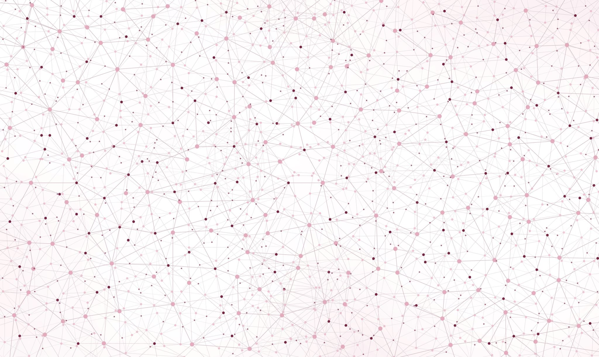
Huisvesting & hygiëne
Maxime van Straten

Slide 2
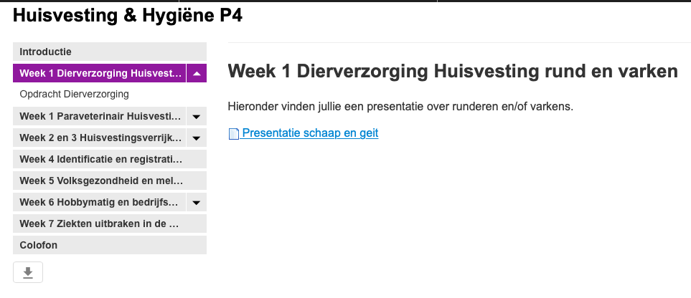
Inhoud blok 4

Slide 3
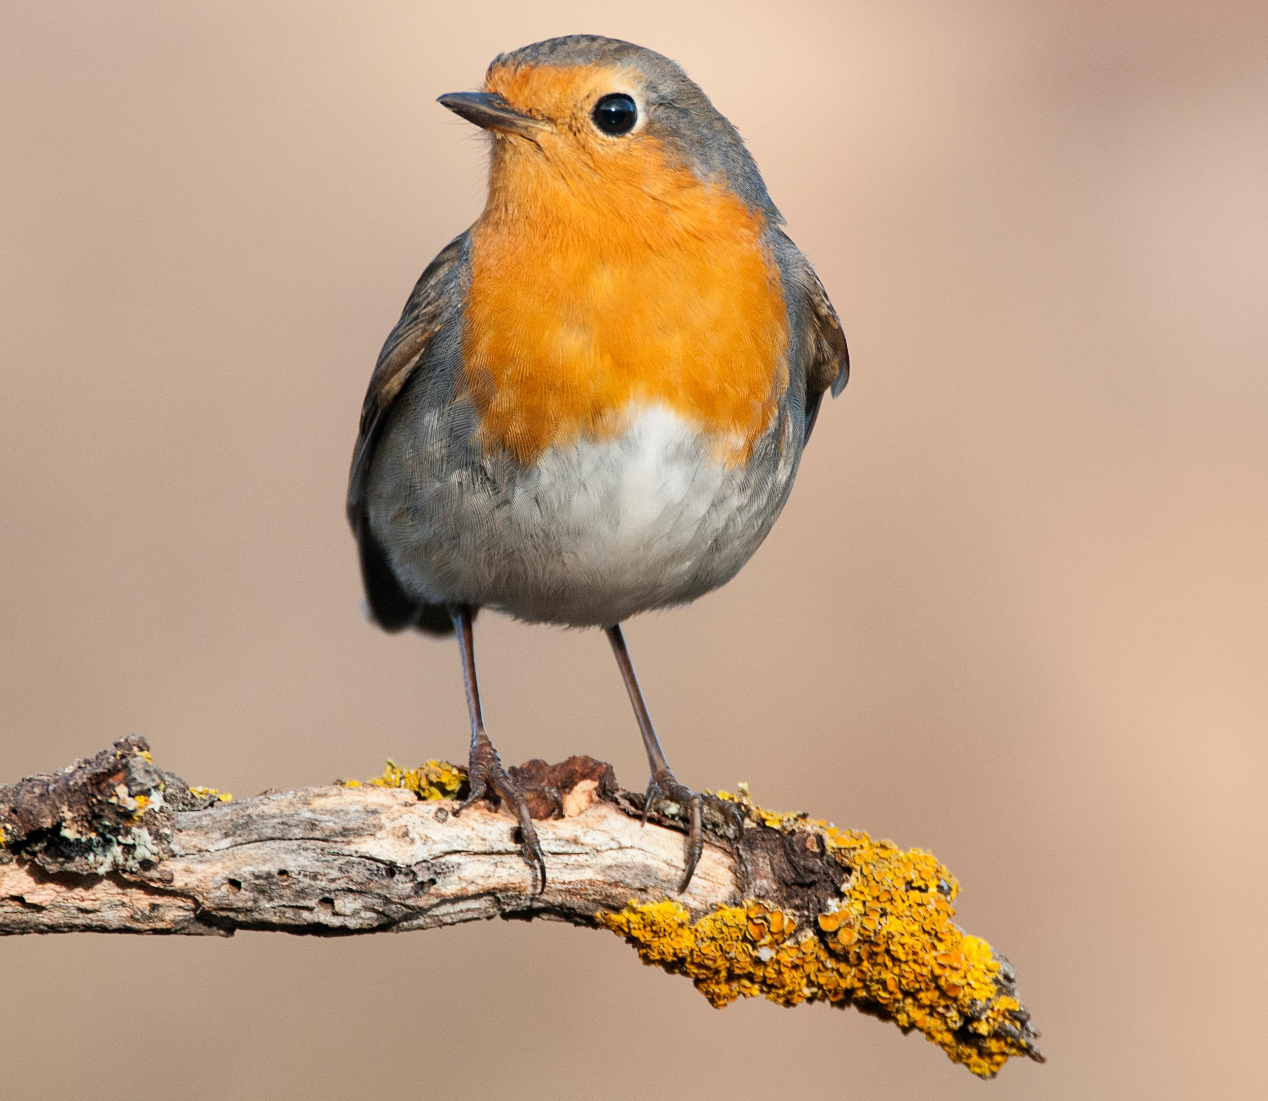
Deze les:

Slide 4
Wat weet je al over de huisvesting van vogels?

Slide 5
Lesdoelen:
Je kunt verschillende kenmerken opnoemen van de huisvesting van vogels
Je kunt uitleggen wat het begrip ‘vluchten’ is en hier een voorbeeld van geven
Je kunt aan een ander uitleggen wat voor soort kooi je het beste kunt aanschaffen voor je vogel
Je kunt uitleggen waar je op moet letten wanneer je een vogel aanschaft.
Je kunt uitleggen waarom licht zo belangrijk is voor vogels.

Slide 6
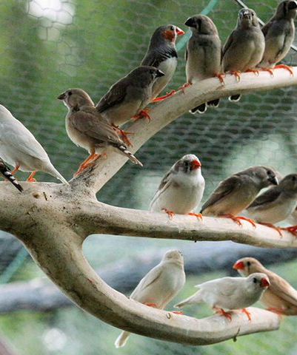
Lesinhoud
Huisvesting
Volière
Vluchten
Kooien
Aankoop van vogels
Licht

Slide 7
Huisvesting
De huisvesting van diverse vogelsoorten is afhankelijk van hun eigen leefomgeving. We kunnen aannemen dat bovenstaande stelling van belang is voor een goede huisvesting van onze vogels. Er zijn echter uitzonderingen.
Het oppervlak of liever gezegd de inhoud van de leefomgeving moet aan een aantal criteria voldoen.
Een vogel is een territorium dier en heeft een minimum nodig aan leefgebied. Als het territorium te klein wordt, doordat er b.v. een andere vogel is binnen gedrongen, dan zou je een vechtpartij kunnen krijgen.

Slide 8
Volières
Fundatie van 20 tot 30 cm in de grond
Nachthok aanwezig (indien buiten volières)
Niet teveel koppels
Tropenvogels: hedera en conifeer
Parkietvogels: boomstam en dode takken
Bodembedekking: tegels met houtsnippers, aarde bij de planten. ( zeer voedselrijk !! )
Lampje voor in de nacht ( indien buiten volières )
Gaas is afhankelijk van welke vogels je houd

Slide 9
Vluchten
Binnenhuis een vlucht maken
Voordeel voor koloniebroeders
Betere kweekresultaten

Slide 10
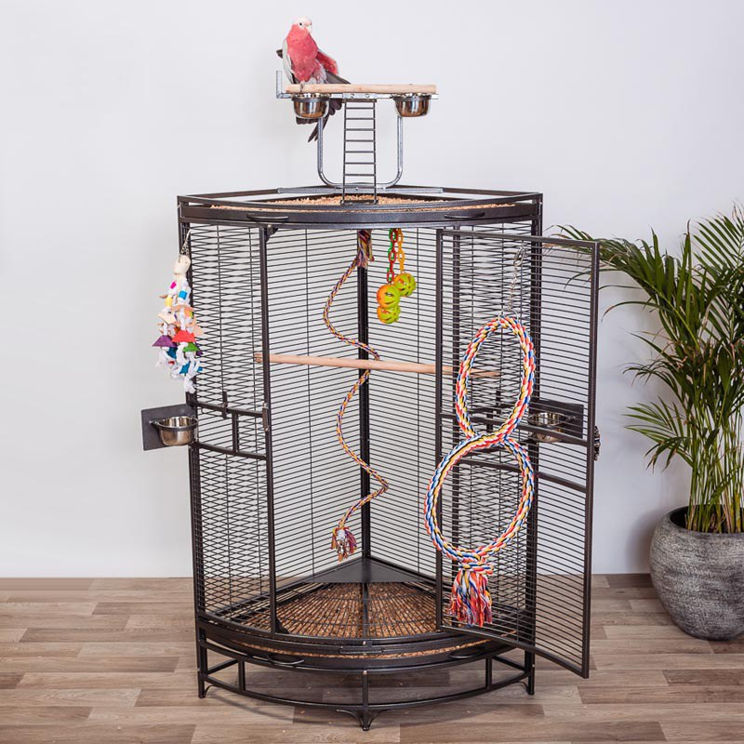
Kooien
Kooi aanschaffen die bij de vogel past!
Laat je altijd goed informeren!

Slide 11
Kweekkooi

Slide 12
Een vogel kopen:
Koop geen vogels die nog moeten ruien.
Koop geen vogels die overdag zitten te slapen, je weet maar nooit!.
Koop geen vogels die spleetoogjes hebben.
Koop geen vogels die ontlasting rondom de aarsveertjes hebben.
Koop beslist geen vogels met een rood en soms opgezet onderlijf, waarvan de darmen als lussen op het onderlijf te zien zijn.
Koop geen vogels met een opgezette of extra grote lever.

Slide 13
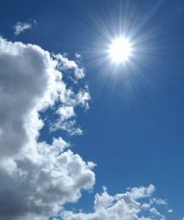
Licht
Licht is een zeer belangrijk punt
Je moet het zonlicht zoveel mogelijk nabootsen. Vogels zijn erg gevoelig voor het soort licht.
Er zijn tl-buizen te koop met daglichtlampen erin
Wil je niet broeden met de vogels, dan is 13 uur daglicht meer dan voldoende.

Slide 14
QUIZZZ
Groepjes van 4 gemaakt door docent
Quizvorm door vragen/afbeeldingen
De groep die als eerste antwoord, mag antwoord geven
Antwoord fout: overige groepje mag ’’straf’’ bedenken voor de groep
Antwoord goed: de groep mag een opdracht/regel bedenken voor een andere groep

Slide 15
Lesdoelen:
Je kunt verschillende kenmerken opnoemen van de huisvesting van vogels
Je kunt uitleggen wat het begrip ‘vluchten’ is en hier een voorbeeld van geven
Je kunt aan een ander uitleggen wat voor soort kooi je het beste kunt aanschaffen voor je vogel
Je kunt uitleggen waar je op moet letten wanneer je een vogel aanschaft.
Je kunt uitleggen waarom licht zo belangrijk is voor vogels.

Slide 16
Volgende week

